Slide 1
과일받기 게임
201533792 유석환
2016.06.01
이복기 교수님 웹프로그래밍

Slide 2
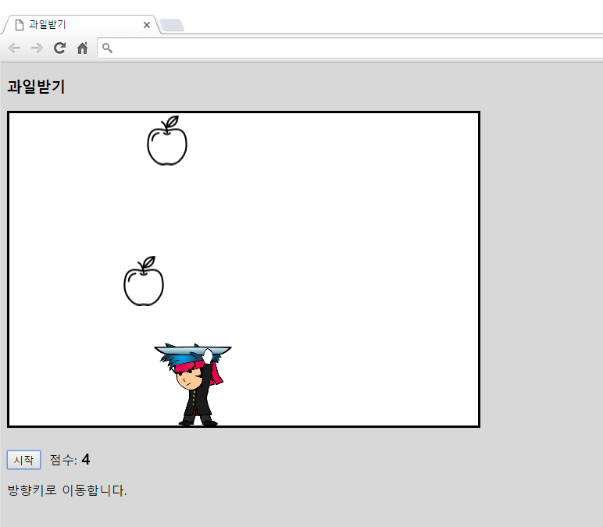

Slide 3
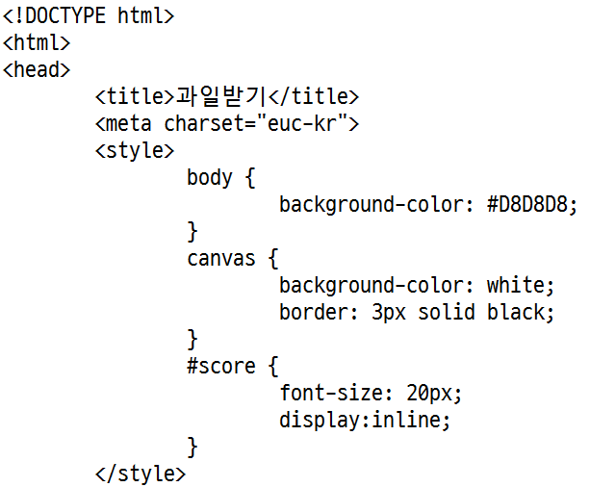

Slide 4
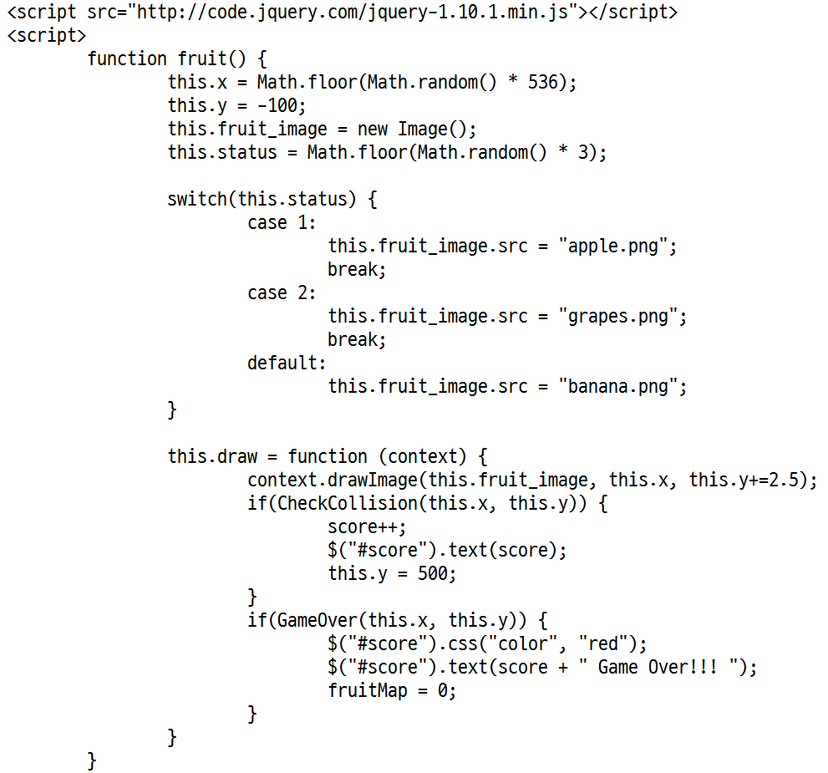

Slide 5
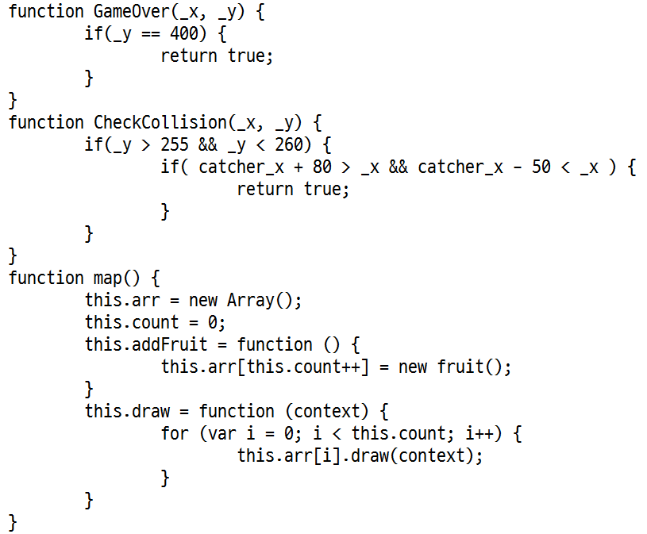

Slide 6
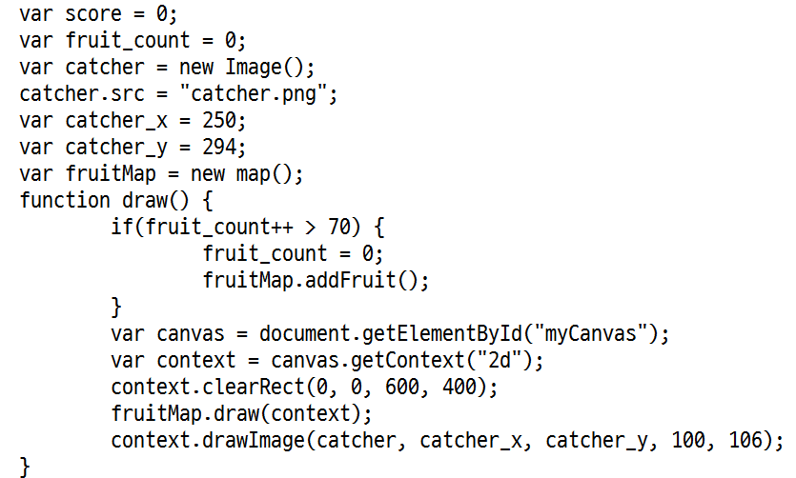

Slide 7
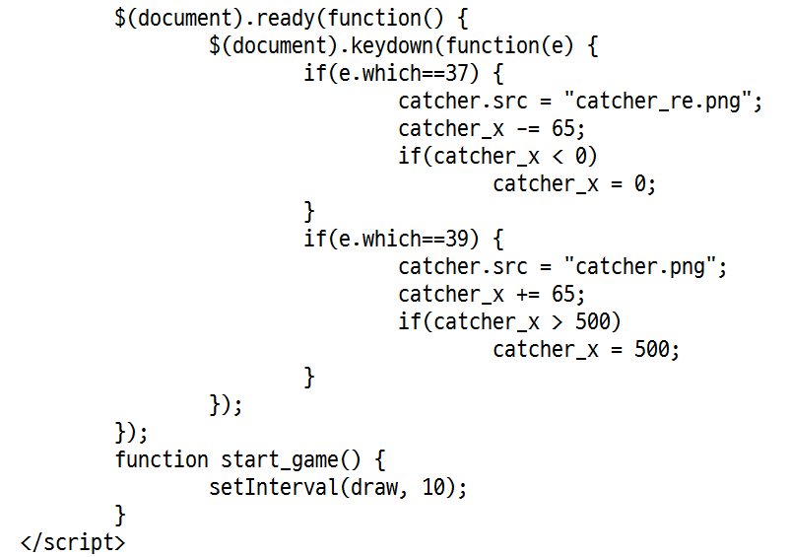

Slide 8
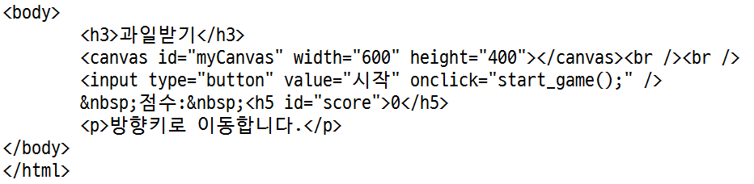

Slide 9
Q&A

Slide 10
출처
아이디어: Catch the Beat
catcher.png, catcher_re.png: http://osu.ppy.sh
apple.png, grapes.png, banana.png: http://flaticon.com
END

